Slide 1

Цветни фигури
лесно
средно
трудно

Slide 2

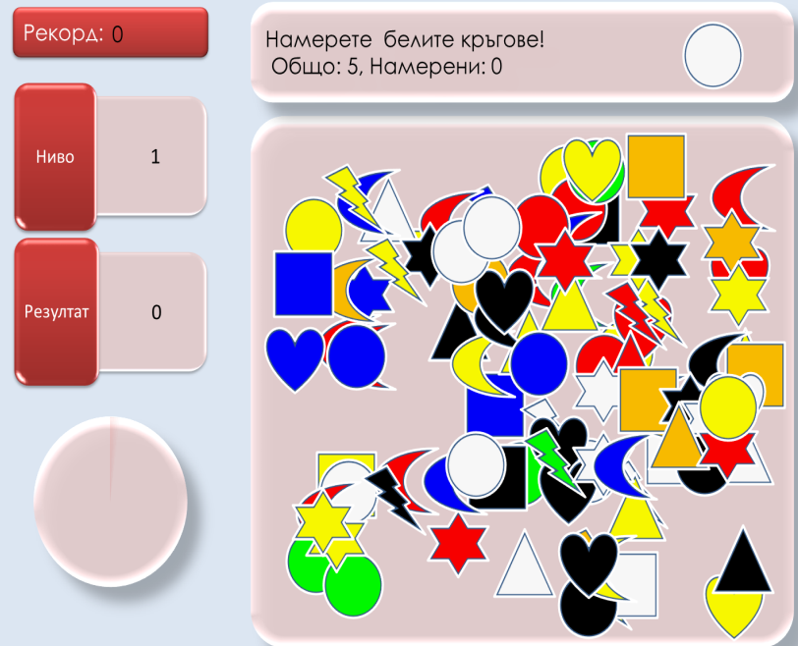

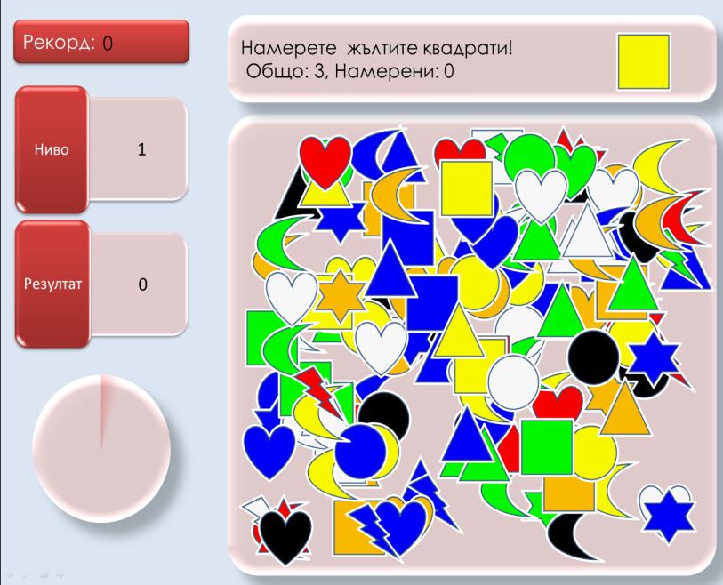
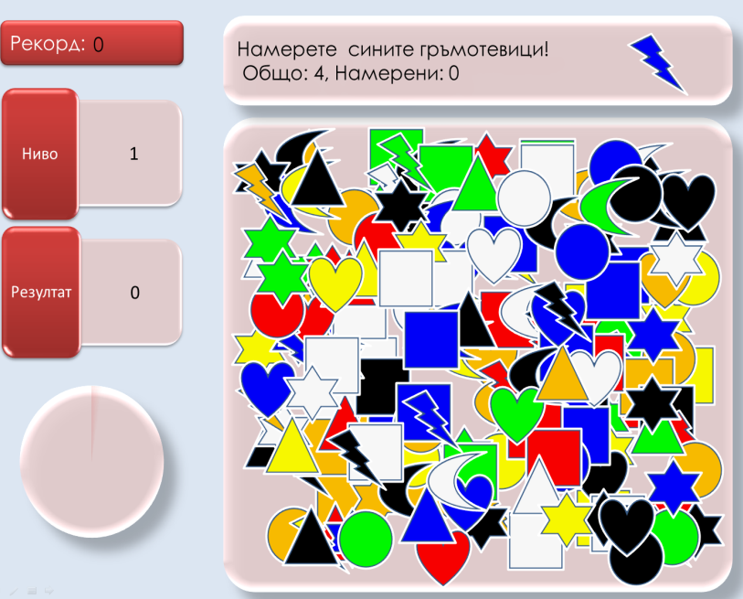


Цветни фигури
лесно
средно
трудно

Slide 3

Рекорд:
Намерете белите кръгове!
Общо: 1, Намерени: 0
130
Ниво
Резултат
1
Времето изтече….
Следващо ниво…
0
КРАЙ
ОПИТАЙ ПАК

Slide 4
Поздравления намери
всички фигури

Slide 5
Не намери всички фигури

Slide 6
До нови срещи с цветните фигурки

Slide 7
130
0
0

